Slide 1

NUOVE TECNOLOGIE PER I BENI CULTURALI
Discipline delle Arti, della Musica e dello Spettacolo (L-3)
Università di Teramo
Cecilia Paolini
Università di Teramo
XIX Lezione
MICROSCOPIA
Dipartimento di Scienze della Comunicazione

Slide 2
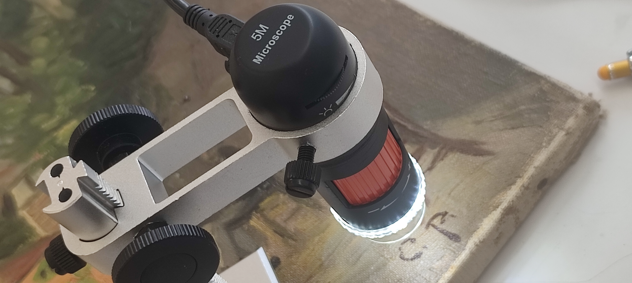
MICROSCOPIA
Il Microscopio digitale è dotato di un gruppo ottico e si un sensore da 5 Megapixel. Normalmente, è dotato anche si led a luce bianca per l’illuminazione del soggetto di indagine.
STRUMENTAZIONE
Dipartimento di Scienze della Comunicazione

Slide 3
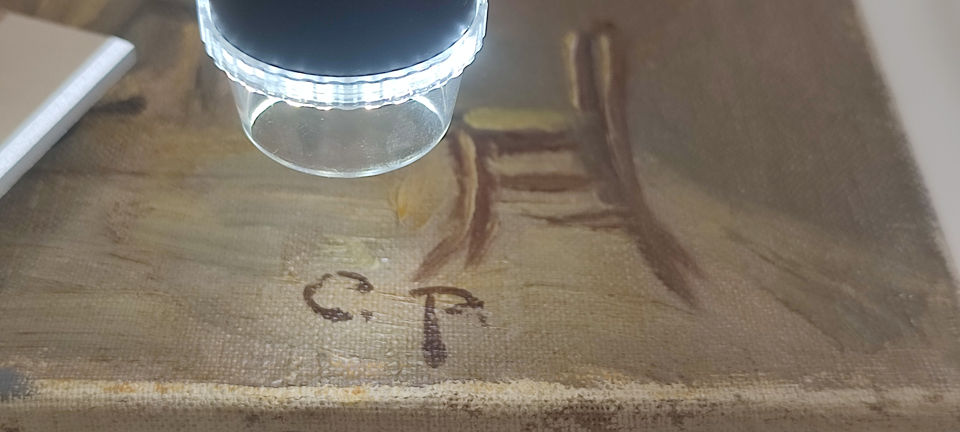
MICROSCOPIA
Gli apparecchi migliori sono anche dotati di un filtro polarizzatore che taglia la riflessione della luce (per esempio in caso di vernici), ma sono efficaci solo nel caso in cui c’è una sola fonte di luce, non di più; il filtro polarizzatore riduce il riflesso della vernice del 60-70%. Nel caso non si riesca ad abbassare il riflesso, è necessario utilizzare una fonte di luce esterna posizionata tra i 15° e i 30°.
STRUMENTAZIONE
Dipartimento di Scienze della Comunicazione

Slide 4
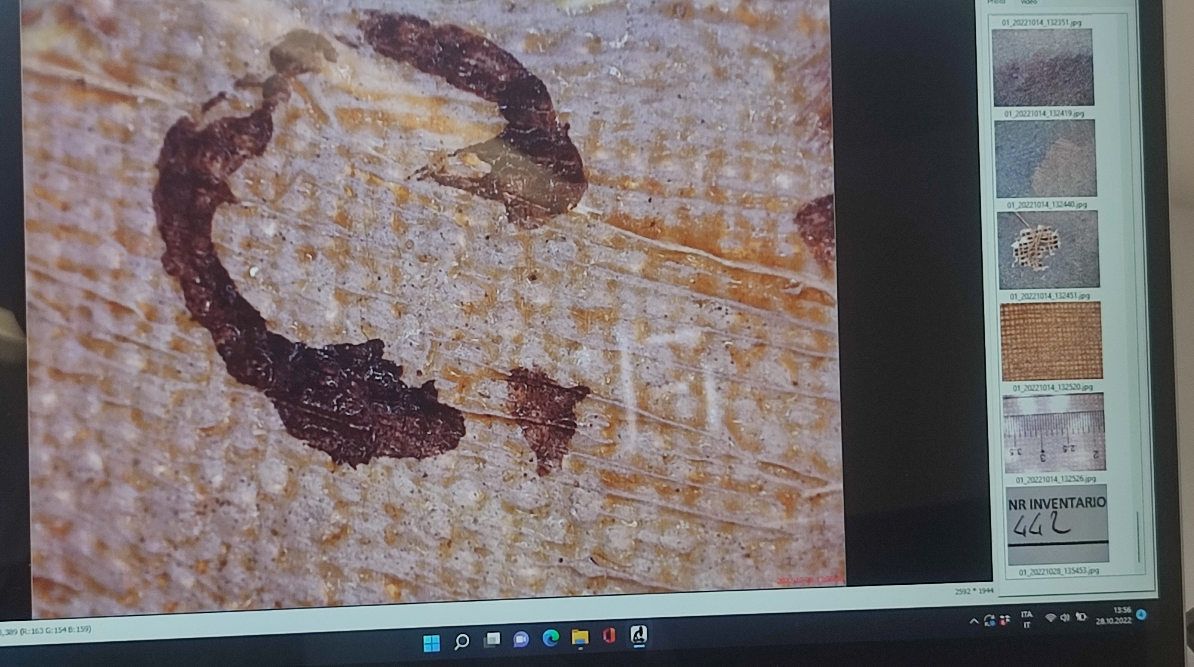
MICROSCOPIA
Il Microscopio digitale è dotato di una interfaccia che dialoga con il computer ed è in grado di eseguire riprese digitali. Ha un fattore di ingrandimento compreso nell’intervallo tra i 20 e i 200x. Normalmente si utilizza con un fattore di ingrandimento compreso tra i 20 e i 50:1, non oltre.
La sequenza delle riprese è visibile sulla destra dell’interfaccia digitale. La ripresa di partenza deve essere eseguita con sistema metrico decimale. La serie di ripresa deve essere preceduta da un numero inventariale perché il fattore di ingrandimento, a posteriori, non permette di distinguere la provenienza di posizione del campione. Tutte le interfacce sono dotate di un sistema per l’impostazione del fattore di ingrandimento che deve essere tarato prima di ogni sessione di ripresa.
INTERFACCIA
Dipartimento di Scienze della Comunicazione

